Slide 1
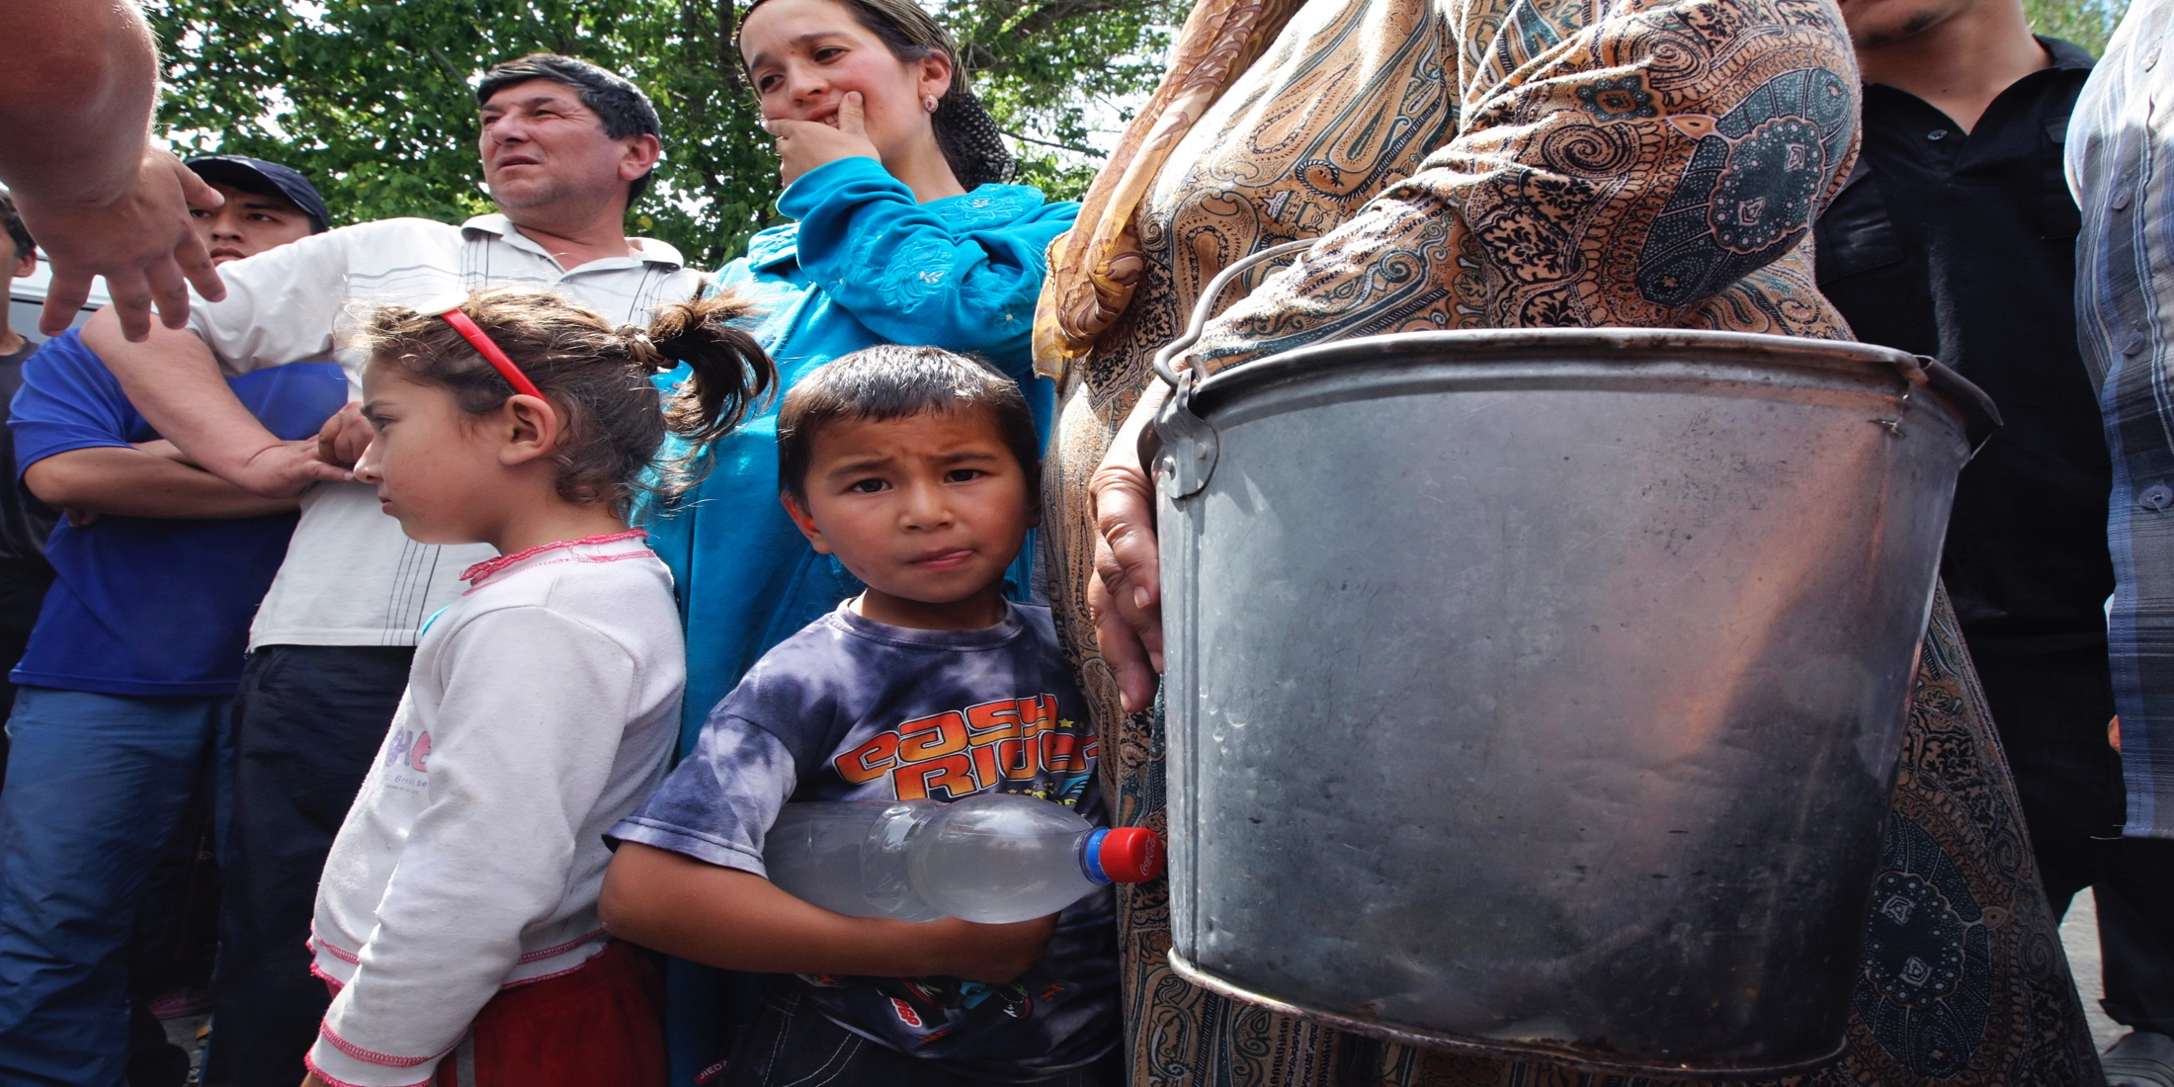



Модуль 02
Понимание движущих сил насильственного экстремизма с учетом их контекста
UN Photo/EPA

Slide 2

МОДУЛЬ 02 | Понимание движущих сил насильственного экстремизма в определенном контексте
ИГРА «ВОПРОСЫ»
Правила игры:
Можно произносить только вопросы.
Нельзя повторять вопросы.
Ваш вопрос должен быть задан в ответ на адресованный вам вопрос.
02

Slide 3

МОДУЛЬ 02 | Понимание движущих сил насильственного экстремизма в определенном контексте
СОГЛАСНЫ ЛИ ВЫ СО СЛЕДУЮЩИМ УТВЕРЖДЕНИЕМ?
Политика или программа противодействия насильственному экстремизму, имевшая успех в одном контексте, будет работать и в другом контексте.
03

Slide 4

Движущие силы насильственного экстремизма представляют собой источники или причины того, что определенные группы лиц или отдельные лица начинают поддерживать деятельность, связанную с насильственным экстремизмом, или принимать в ней участие.
МОДУЛЬ 02 | Понимание движущих сил насильственного экстремизма в определенном контексте
04

Slide 5


МОДУЛЬ 02 | Понимание движущих сил насильственного экстремизма в определенном контексте
Видео 2 | Предотвращение насильственного экстремизма через образование
Подготовлено: ЮНЕСКО
https://rebrand.ly/CVE_Video02
Исходная ссылка: https://youtu.be/79MTkVumCcQ
Видеоролик можно скачать по этой ссылке.
Русские субтитры:
Расширенные (рекомендуются для версий, скачанных по ссылке)
Основные (рекомендуются для просмотра видеоролика на YouTube)
Инструкции по использованию субтитров доступны по этой ссылке.
05

Slide 6
МОДУЛЬ 02 | Понимание движущих сил насильственного экстремизма в определенном контексте
Факторы радикализации
Подталкивающие факторы — любые поводы для недовольства или обстоятельства, способствующие маргинализации и создающие чувство разочарования и отсутствия возможностей, которые побуждают людей искать способы исправления ситуации, включая, помимо прочего, присоединение к экстремистским группировкам.
Групповая динамика и взаимоотношения — факторы, которые влияют на существующие проблемы, среду и сообщества таким образом, что отдельные лица или целые сообщества становятся более уязвимыми для идей насильственного экстремизма.
Притягивающие факторы — аспекты, которые могут быть привлекательными для потенциальных новобранцев и непосредственно подталкивать их к вступлению в радикальные организации, например, чувство родства, героизм, приключения, экономическая выгода или самореализация.
06

Slide 7

МОДУЛЬ 02 | Понимание движущих сил насильственного экстремизма в определенном контексте
Наводящие вопросы о движущих силах насильственного экстремизма
Каков риск насильственного экстремизма в вашем контексте и какие формы он может принимать?
Почему люди прибегают к насильственному экстремизму?
Кто привлекается к насильственному экстремизму?
Где люди привлекаются к насильственному экстремизму?
Каким образом происходит радикализация?
07

Slide 8

МОДУЛЬ 02 | Понимание движущих сил насильственного экстремизма в определенном контексте
Видео 3 | Обещания ад-Даулы женщинам
Подготовлено: Международный центр по изучению насильственного экстремизма (ICSVE)
Исходная ссылка: https://youtu.be/Ed99vbD7Lr8 [Русский] https://youtu.be/qZknfoA-O2k [Английский]
08

Slide 9
МОДУЛЬ 02 | Понимание движущих сил насильственного экстремизма в определенном контексте
Наводящие вопросы о движущих силах насильственного экстремизма
Каков риск насильственного экстремизма в вашем контексте и какие формы он может принимать?
Почему люди прибегают к насильственному экстремизму?
Кто привлекается к насильственному экстремизму?
Где люди привлекаются к насильственному экстремизму?
Каким образом происходит радикализация?
09

Slide 10

МОДУЛЬ 02 | Понимание движущих сил насильственного экстремизма в определенном контексте
Назовите риски, связанные с изучением насильственного экстремизма?
10

Slide 11
МОДУЛЬ 02 | Понимание движущих сил насильственного экстремизма в определенном контексте
Способы избежать рисков и скрытых проблем, связанных с изучением насильственного экстремизма
Уделите внимание тому, как участники могут воспринимать вашу исследовательскую группу, а также обеспечению их безопасности.
Участники должны чувствовать себя достаточно комфортно для того, чтобы давать обдуманные и точные ответы.
Будьте особенно внимательны в тех случаях, когда в исследовании участвуют дети.
Используйте четкие определения и будьте последовательны в их применении.
11

Slide 12
МОДУЛЬ 02 | Понимание движущих сил насильственного экстремизма в определенном контексте
Способы избежать рисков и скрытых проблем, связанных с изучением насильственного экстремизма
Скептически относитесь к тому, что говорят респонденты.
Реалистично оценивайте результаты исследований и то, насколько глубокие выводы вы можете из них сделать.
При оглашении результатов предоставьте прозрачную информацию о методологии и ограниченном характере ваших исследований.
12

Slide 13

МОДУЛЬ 02 | Понимание движущих сил насильственного экстремизма в определенном контексте
Итоги
Насильственный экстремизм и радикализация в значительной степени зависят от контекста.
Насильственный экстремизм и радикализация — это комплексные проблемы, но мы многое узнали о них, и эта информация может оказать неоценимую помощь при разработке программ и политики противодействия насильственному экстремизму.
Программы по предотвращению насильственного экстремизма и противодействию ему гораздо более эффективны тогда, когда базируются на научно обоснованных исследованиях.
При изучении насильственного экстремизма крайне важны меры по обеспечению защиты и безопасности.
13

